Slide 1

"ข้าว"
"ข้าว" เป็นธัญญาหารหลักของชาวโลก
จัดเป็นพืชสายพันธุ์เดียวกับหญ้า
ซึ่งนับได้ว่า เป็นหญ้าที่มีขนาด ใหญ่ที่สุดในโลก
และมีความหลากหลายทางชีวภาพ
สามารถปลูกขึ้นได้ง่ายมีความทนทานต่อ
ทุกสภาพภูมิประเทศในโลก
ไม่ว่าจะเป็นถิ่นแห้งแล้งแบบทะเลทราย
พื้นที่ราบลุ่มน้ำท่วมถึง หรือแม้กระทั่งบนเทือก
เขาที่หนาวเย็น ข้าวก็ยังสามารถงอกงานขึ้นมาได้อย่างทรหดอดทน

Slide 2
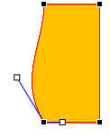
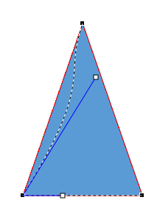
1
- วาดรูปสี่เหลี่ยมตามรูป
-คลิกเมาส์ขวาที่รูป เลือก Edit Points แล้วดัดเส้น และใส่สีตามรูป
ขั้นตอนการทำเมล็ดข้าว
2
- วาดสามหลี่ยมตามรูป
-คลิกเมาส์ขวาที่รูป เลือก Edit Points แล้วดัดเส้น และใส่สีตามรูป
3
ประกอบรวมเป็นต้นตามภาพ

Slide 3
ขั้นตอนการทำใบและรวงข้าว
- วาดสามหลี่ยมตามรูป
-คลิกเมาส์ขวาที่รูป เลือก Edit Points แล้วดัดเส้น และใส่สีตามรูป
1
2
นำใบมาปรับสีเป็นก้านของรวงข้าว และนำเมล็ดข้าวมาประกอบรวมกัน

